Slide 1
데이터의 정리와 요약
CHAPTER
02

Slide 2
제2장 데이터의 정리와 요약
2.1 도수분포표
2.2 체크시트
2.3 히스토그램
2.4 각종 그래프
2.5 중심위치의 척도
2.6 산포의 척도

Slide 3
2.1 도수분포표
[예 2-1] R 기본 패키지에 있는 ‘iris’ 데이터의 두 번째 열
‘꽃받침 너비'(Sepal.Width)의 도수분포표
대표값 도수 누적도수 상대도수 상대누적도수
(2, 2.2] 2.1 4 4 0.026666667 0.02666667
(2.2, 2.4] 2.3 7 11 0.046666667 0.07333333
(2.4, 2.6] 2.5 13 24 0.086666667 0.16000000
(2.6, 2.8] 2.7 23 47 0.153333333 0.31333333
(2.8, 3] 2.9 36 83 0.240000000 0.55333333
(3, 3.2] 3.1 24 107 0.160000000 0.71333333
(3.2, 3.4] 3.3 18 125 0.120000000 0.83333333
(3.4, 3.6] 3.5 10 135 0.066666667 0.90000000
(3.6, 3.8] 3.7 9 144 0.060000000 0.96000000
(3.8, 4] 3.9 3 147 0.020000000 0.98000000
(4, 4.2] 4.1 2 149 0.013333333 0.99333333
(4.2, 4.4] 4.3 1 150 0.006666667 1.00000000

Slide 4
2.1 도수분포표
[예 2-2]* 규격 [5.00±1.00]Ω, 저항 데이터 100개 [tab2-1.csv] 도수분포표 (15개 구간)
4.91 5.03 5.07 5.21 4.74 5.03 5.08 4.95 4.89 4.65 4.79 5.01 4.77 4.95 4.59 5.07 4.97 5.19 5.05 5.27 4.77 4.76 5.11 5.17 4.94 4.69 5.01 5.11 4.75 5.05 5.01 4.93 5.01 5.08 4.69 4.89 5.23 4.99 5.14 4.95 4.91 4.81 4.99 4.89 4.79 4.74 5.09 5.07 5.25 5.28 4.87 4.88 4.87 4.75 4.99 4.59 5.07 4.99 4.99 5.07 4.94 5.29 4.97 4.99 4.95 4.65 4.77 4.83 4.95 5.05 5.02 4.97 5.07 4.89 4.77 4.88 5.08 4.78 5.23 5.18 4.66 4.95 5.19 4.84 4.93 4.98 5.08 4.85 5.04 4.89 4.79 5.09 4.98 4.94 5.17 4.88 4.96 4.92 4.79 5.10

Slide 5
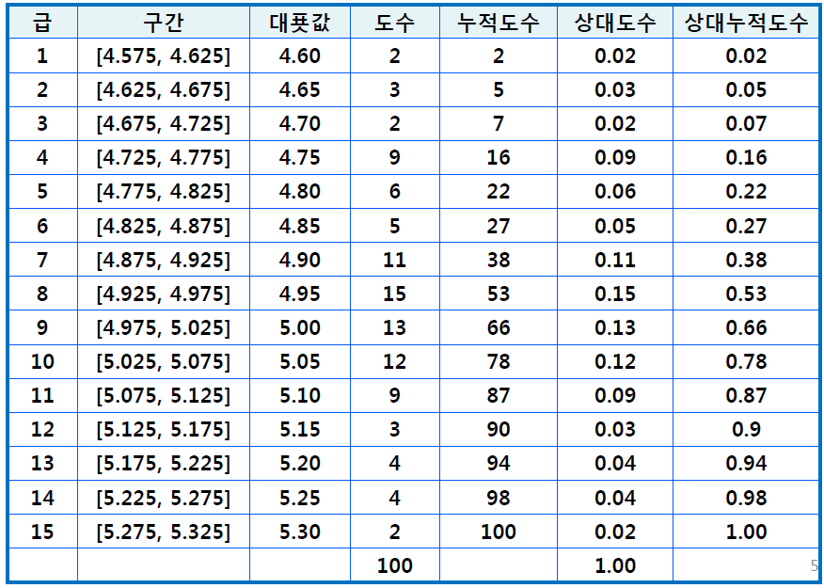
[표 2-2] 저항 데이터([표 2-1])의 도수분포표

Slide 6
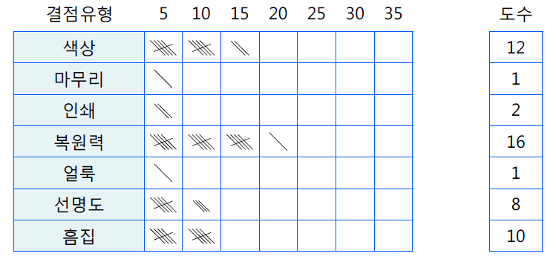
2.2 체크시트
2.2.1 계수표(tally sheet)

Slide 7
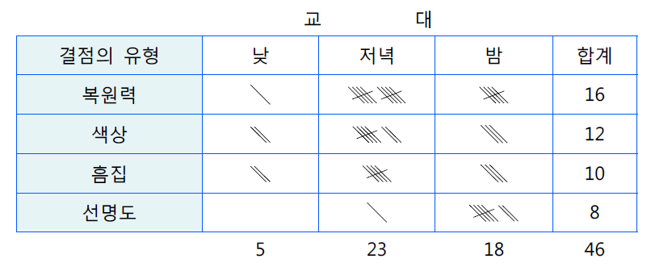
2.2 체크시트
2.2.2 분할표(contingency table)

Slide 8
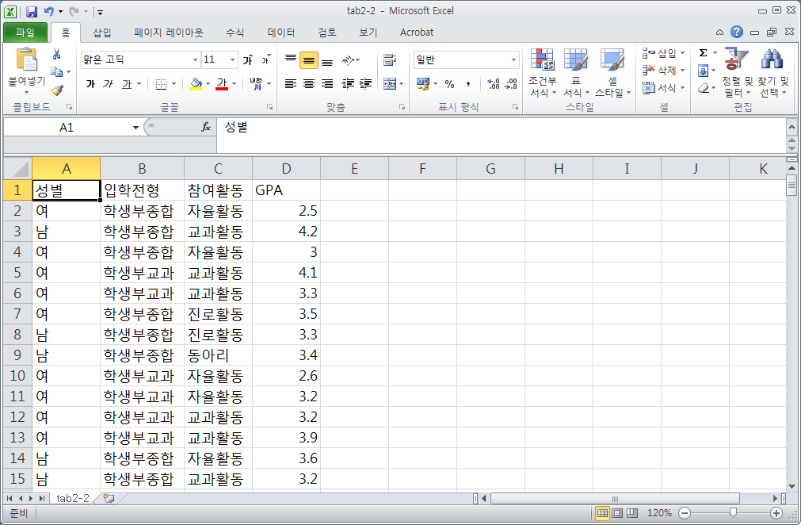
[예 2-3] S대학 A학부 신입생 210명에 대해 조사한 데이터 [tab2-2.csv]
(1) 이들 신입생의 입학전형 분포표
(2) 이들 신입생이 중점적으로 참여한 활동 분포표
(3) 이들 신입생의 입학전형과 참여활동 결합분포표

Slide 9
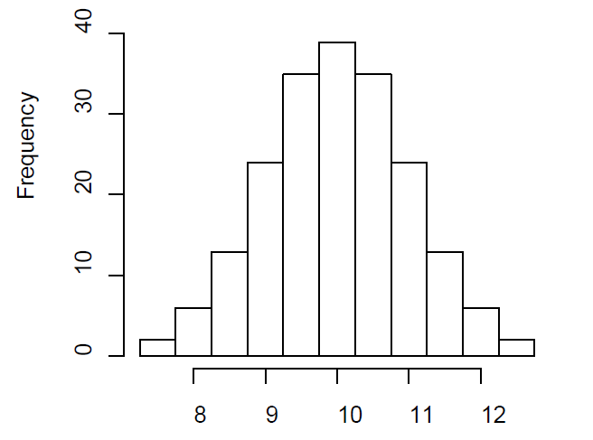
2.3 히스토그램(histogram)
표본 데이터로부터 모집단 분포의 특성을 추측
① 모집단 분포의 형태(shape)
② 모집단 분포의 중심위치(location)
③ 모집단 분포의 산포(spread)

Slide 10
[예 2-4] R 기본 패키지에 있는 ‘iris’ 데이터의 1열에서 4열까지 변수의 히스토그램을 한 화면에 작성

Slide 11
[예 2-5]* 안정된 프로세스 N(10,1)의 분포 형태

Slide 12
2.3 히스토그램(histogram)
불안정(이상) 프로세스
1. 낙도형
프로세스가 불안정하여 오염된 분포가 소량 혼합된 경우
2. 쌍봉우리형
프로세스가 두 가지 특성을 갖는 하부프로세스로 분리된 경우
3. 이빠진형
계측기에 문제가 있어 특정 영역의 값이 측정되지 않는 경우
4. 절벽형
전수검사 후 어떤 경계치 이하(이상)의 제품을 제외한 경우

Slide 13
2.3 히스토그램(histogram)
[예 2-6]* 불안정 프로세스의 히스토그램 정상 프로세스 N(10, 1)
(a) 낙도형 : 90%의 N(10, 1)과 10%의 오염된 N(6, 0.5²)
(b) 쌍봉우리형 : 50%의 N(10, 1)과 50%의 N(6, 1)
(c) 이빠진형 : 계측기에 문제가 있어 [8,9]영역의 값이 측정되지 않는 경우
(d) 절벽형 : 전수검사 후 9.0 미만의 데이터를 제외한 경우

Slide 14
[예 2-6]* 불안정 프로세스의 분포 형태

Slide 15
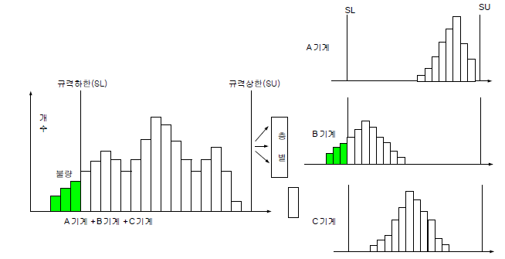
2.3 히스토그램(histogram)
층화(stratified) 히스토그램

Slide 16
2.3 히스토그램(histogram)
[예 2-7] 저항 데이터 히스토그램

Slide 17
2.4.1 줄기-잎 그림 (stem-and-leaf plot)
[예 2-8] [표 2-1]의 저항 데이터 → 줄기-잎 그림
# 저항 데이터 줄기-잎 그림 ⇒ stem( ) 함수
stem(x)
45 99
46 55699
47 44556777789999
48 13457788899999
49 11233444555555677788999999
50 11112334555777777888899
51 011477899
52 1335789

Slide 18
[예 2-9] 저항 데이터 상자그림

Slide 19
[예 2-10] 저항 데이터 열별 상자그림

Slide 20
2.4.3 산점도(scatter diagram)

Slide 21
[예 2-11] ‘mtcars’ 데이터의 중량(wt) 대 연비(mpg)산점도

Slide 22
[예 2-12] ‘mtcars’ 데이터의 산점행렬도

Slide 23
2.5 중심위치의 척도
[예 2-13] 10개의 표본 데이터에 대한 중심위치의 척도
5 4 6 3 5 4 3 9 5 10
평균
중앙값
최빈값
기하평균
조화평균
절사평균
3 3 4 4 5 5 5 6 9 10
3 3 4 4 5 5 5 6 9 10
3 4 4 5 5 5 6 9

Slide 24
2.5 중심위치의 척도
중심위치의 대표값을 선정하는 기준
① 명목척도로 측정된 데이터는 최빈값 사용
② 분포가 대칭이고 이상점이 존재하지 않으면 표본평균 사용
③ 비대칭이거나 이상치가 존재하면 중앙값을 사용하고, 표본평균을 참고 값으로 비교
④ 순위 척도로 측정된 데이터는 중앙값 사용
[예 2-14] 저항 데이터의 중심위치 척도

Slide 25
2.6 산포의 척도
① 표본분산
② 표본표준편차
③ 데이터의 범위
④ 사분위수 범위
⑤ 변동계수

Slide 26
2.6 산포의 척도
[예 2-15] 10개의 표본 데이터에 대한 산포의 척도
5 4 6 3 5 4 3 9 5 10
① 표본분산
② 표본표준편차
③ 데이터의 범위
④ 사분위수 범위
⑤ 변동계수
3 3 4 4 5 5 5 6 9 10

Slide 27
2.6 산포의 척도
[예 2-16] 저항 데이터 산포의 척도
① 표본분산
② 표본표준편차
③ 데이터의 범위
④ 사분위수 범위
⑤ 변동계수

